Slide 1
PHÂN TÍCH CÁC CHỈ ĐIỂM SINH HỌC TRONG BỆNH LÝ TIM MẠCH
Ths. Nguyễn Đinh Quốc Anh
TS. Hoàng Văn Sỹ

Slide 2
MỤC TIÊU
Nắm được định nghĩa và phân loại các chỉ điểm sinh học trong bệnh lý tim mạch
Phân tích được kết quả CK-MB và troponin trong hoại tử cơ tim
Phân tích được kết quả peptide lợi niệu natri trong suy tim

Slide 3
NỘI DUNG
Định nghĩa
Phân loại
Chất chỉ điểm sinh học hoại tử cơ tim
Chất chỉ điểm sinh học căng cơ tim

Slide 4
ĐỊNH NGHĨA
Chất chỉ điểm sinh học
Chất được đo lường và đánh giá khách quan như một chỉ điểm của quá trình sinh học bình thường, quá trình gây bệnh hoặc phản ứng dược lý với một can thiệp trị liệu
Đóng vai trò như những tiêu chí thay thế
Braunwald's Heart Disease: A Textbook of Cardiovascular Medicine. 11th Ed. Elsevier. 2019: 73-82

Slide 5
PHÂN LOẠI
Nhóm | Chất chỉ điểm sinh học
Hoại tử cơ tim | Troponin tim CK-MB Protein gắn acid béo tim (H-FABP) Myoglobin
Căng cơ tim | Peptide lợi niệu natri (ANP, BNP) ST2 Galectin-3 (Gal-3) Endothelin-1 (ET-1) Neuregulin-1 (NRG-1)
J Geriatr Cardiol, 14(2). 2017: 135-150

Slide 6
PHÂN LOẠI
Nhóm | Chất chỉ điểm sinh học
Viêm | C-reactive protein siêu nhạy (hsCRP) Yếu tố biệt hóa tăng trưởng 15 (GDF-15) Fibrinogen Acid uric
Tính không ổn định mảng xơ vữa | Protein huyết tương liên quan thai A (PAPP-A) Myeloperoxidase (MPO) Matrix metalloproteinases (MMPs)
J Geriatr Cardiol, 14(2). 2017: 135-150

Slide 7
PHÂN LOẠI
Nhóm | Chất chỉ điểm sinh học
Hoạt hóa tiểu cầu | Phospholipase liên quan lipoprotein A2 (Lp-PLA2) Secretory phospholipase A2 (sPLA2) Soluble CD40 ligand (sCD40L)
Hoạt hóa thần kinh thể dịch | Copeptin Mid-regional-pro-adrenomedullin (MR-proADM)
microRNA | microRNA
J Geriatr Cardiol, 14(2). 2017: 135-150

Slide 8
CHẤT CHỈ ĐIỂM SINH HỌC HOẠI TỬ CƠ TIM
Đóng vai trò quan trọng:
Chẩn đoán chính xác hoại tử cơ tim
Đánh giá nguy cơ
Hướng dẫn điều trị thích hợp
AST được sử dụng đầu tiên
CK-MB, troponin được sử dụng nhiều nhất hiện nay

Slide 9
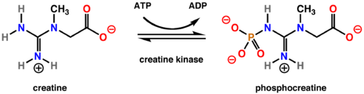
CK-MB
Creatine kinase (CK) hay creatine phosphokinase
CK gồm 2 tiểu đơn vị: “M” (muscle) và “B” (brain)
CK toàn phần gồm 3 isoenzyme
CK-MM: cơ xương, cơ tim
CK-BB: não
CK-MB: cơ tim

Slide 10
CK-MB
Thay thế troponin trong chẩn đoán NMCT
2 mẫu thử thường được sử dụng
Mẫu thử đo hoạt độ CK-MB (CK-MB activity)
Mẫu thử đo nồng độ CK-MB (CK-MB mass)
Chẩn đoán NMCT
2 mẫu thử liên tiếp thay đổi có động học
Nồng độ CK-MB tối đa cao hơn bách phân vị thứ 99 của nồng độ tham chiếu
Đánh giá khả năng tái nhồi máu cơ tim

Slide 11
CK-MB
Có trong nhiều cơ quan khác
Cơ xương
Cơ hoành
Ruột non
Tử cung
Tiền liệt tuyến
Có thể tăng khi hoạt động gắng sức

Slide 12
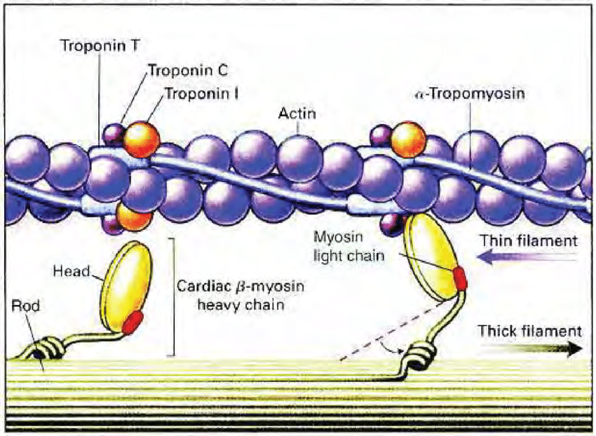
Troponin
Gồm 3 tiểu đơn vị: troponin T, troponin I, troponin C

Slide 13
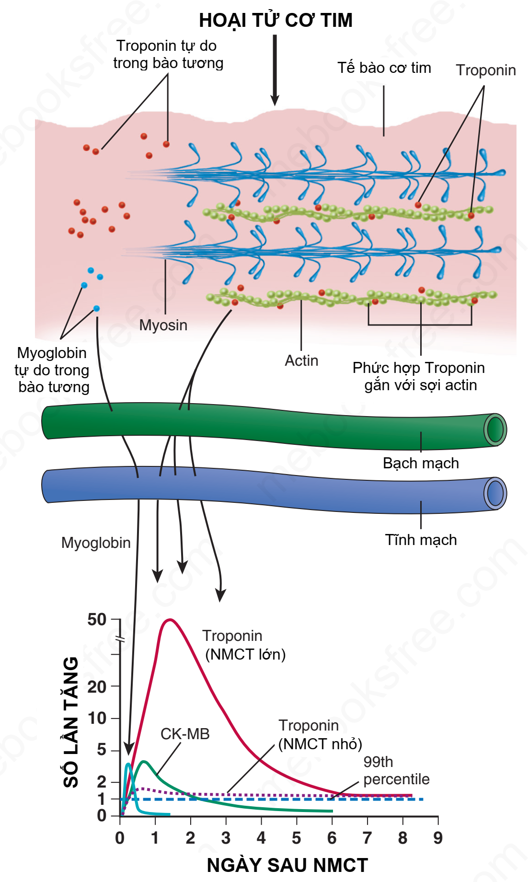
Sự phóng thích chất chỉ điểm sinh học trong hoại tử cơ tim
Braunwald's Heart Disease: A Textbook of Cardiovascular Medicine. 11th Ed. Elsevier. 2019: 1095-1122

Slide 14
Các chất chỉ điểm sinh học trong NMCT
Chất chỉ điểm | Bắt đầu tăng (giờ) | Đạt đỉnh (giờ) | Về bình thường (ngày)
CK-MB | 3-12 | 24 | 2-3
Troponin I | 3-12 | 24 | 5-10
Troponin T | 3-12 | 12-48 | 5-14
Myoglobin | 1-4 | 6-7 | 1
H-FABP | 1.5 | 5-10 | 1
Circulation, 88(2). 1993: 750-763

Slide 15
Giá trị CK-MB và Troponin trong NMCT
Chất chỉ điểm | Độ nhạy (%) | Độ đặc hiệu (%)
Một mẫu thử lúc nhập viện
CK-MB | 42 | 97
Troponin I | 39 | 93
Troponin T | 39 | 93
Nhiều mẫu thử
CK-MB | 79 | 96
Troponin I | 90-100 | 83-96
Troponin T | 93 | 85
Rosen’s Emergency Medicine: Concepts and Clinical Practice. 9th Ed. Elsevier. 2018: 891-928

Slide 16
Troponin
Điểm cắt nồng độ troponin bất thường
Khác nhau tùy vào mẫu thử
Bách phân vị thứ 99 của URL
Độ chính xác tối ưu của mẫu thử
Hệ số sai số ở bách phân vị thứ 99 của URL
Nên lấy ở mức ≤ 10% trong thực hành lâm sàng
Mẫu thử troponin siêu nhạy (hs-Troponin)
Đo lường chính xác hơn nồng độ rất thấp của troponin tim
Phát hiện troponin phóng thích sớm hơn các mẫu thử thông thường
Rút ngắn thời gian đánh giá sự thay đổi nồng độ troponin

Slide 17
Troponin
Tổn thương cơ tim
Tăng nồng độ troponin tim lớn hơn bách phân vị thứ 99 của URL
Cấp: khi nồng độ troponin tăng hoặc giảm có ý nghĩa:
Thay đổi > 20% nếu nồng độ ban đầu > bách phân vị thứ 99 của URL
Tăng > 50% URL nếu nồng độ ban đầu ≤ bách phân vị thứ 99 của URL
Troponin T có khuynh hướng tăng nhiều hơn troponin I trong suy thận mạn

Slide 18
Chẩn đoán NMCT với hs-Troponin
Đau ngực cấp
Lúc nhập viện
hs-Troponin ban đầu ≤ URL
hs-Troponin ban đầu > URL
3h sau
hs-Troponin lúc 3h > URL
+ tăng > 50% URL
hs-Troponin lúc 3h > URL
+ tăng > 20% giá trị ban đầu
Hoại tử cơ tim
Tùy chọn
6h sau
hs-Troponin lúc 6h > URL
+ tăng > 50% URL
hs-Troponin lúc 6h > URL
+ tăng > 20% giá trị ban đầu
Bằng chứng thiếu máu cục bộ cơ tim
URL: bách phân vị thứ 99 giới hạn tham chiếu trên
Nhồi máu cơ tim
Eur Heart J, 33(18). 2012: 2252-2257

Slide 19
Nguyên nhân tăng troponin tim
Tổn thương cơ tim do thiếu máu cục bộ cơ tim cấp
Vỡ mảng xơ vữa với tạo huyết khối trong động mạch vành
Tổn thương cơ tim do mất cân bằng cung/cầu oxy cơ tim
Giảm tưới máu cơ tim Co thắt mạch vành, rối loạn chức năng vi mạch Thuyên tắc mạch vành Bóc tách động mạch vành Loạn nhịp chậm Tụt huyết áp hoặc sốc Suy hô hấp Thiếu máu nặng Tăng nhu cầu oxy cơ tim Loạn nhịp nhanh Tăng huyết áp kèm hoặc không kèm dày thất trái
European Heart Journal, 40(3), 237-269

Slide 20
Nguyên nhân tăng troponin tim
Tổn thương cơ tim do nguyên nhân khác
Bệnh tim Suy tim Viêm cơ tim Bệnh cơ tim Hội chứng Takotsubo Thủ thuật tái tưới máu mạch vành Thủ thuật trên tim khác Cắt đốt qua catheter Sốc điện khử rung Giập tim | Bệnh hệ thống Bệnh nhiễm trùng, nhiễm trùng huyết Bệnh thận mạn Đột quỵ, xuất huyết dưới nhện Thuyên tắc phổi nặng, tăng áp phổi nặng Bệnh lý thâm nhiễm như amyloidosis, sarcoidosis Thuốc hóa trị Bệnh rất nặng Tập thể thao với cường độ nặng
European Heart Journal, 40(3), 237-269

Slide 21
Troponin
Không cần thiết đo lường cả troponin tim và CK-MB cùng lúc
Mẫu thử troponin thông thường
Thực hiện ngay ở lần thăm khám đầu tiên
Lặp lại sau 3-6 giờ
Mẫu thử troponin siêu nhạy: lặp lại sau 1-3 giờ

Slide 22
CHẤT CHỈ ĐIỂM SINH HỌC CĂNG CƠ TIM
Peptide lợi niệu natri
ST2
Galectin 3

Slide 23
Peptide lợi niệu Na
ANP
Chủ yếu từ tế bào cơ tim của tâm nhĩ
Phóng thích khi có sự gia tăng thể tích nội mạch và căng thành nhĩ
BNP
Chủ yếu từ tế bào cơ tim của tâm thất
Phóng thích khi có căng thành thất
CNP
Chủ yếu từ tế bào nội mô mạch máu
Có vai trò chủ yếu trên sự giãn mạch

Slide 24
Đặc tính sinh học của peptide lợi niệu Na
Đặc tính | ANP | BNP | CNP
Chất tiền thân | preproANP | preproBNP | preproCNP
Prohormone | proANP | proBNP | proCNP
Hormone hoạt động | ANP | BNP | CNP
Mảnh tận amino của prohormone | NT-proANP | NT-proBNP | NT-proCNP
Cơ chế đào thải | NPR-C, NEP | NPR-C, NEP | NPR-C, NEP
Thời gian bán hủy | 3 phút | 20 phút | 3 phút
Cardiovascular Biomarkers: Pathophysiology and Disease Management. Humana Press. 2006: 347-372

Slide 25
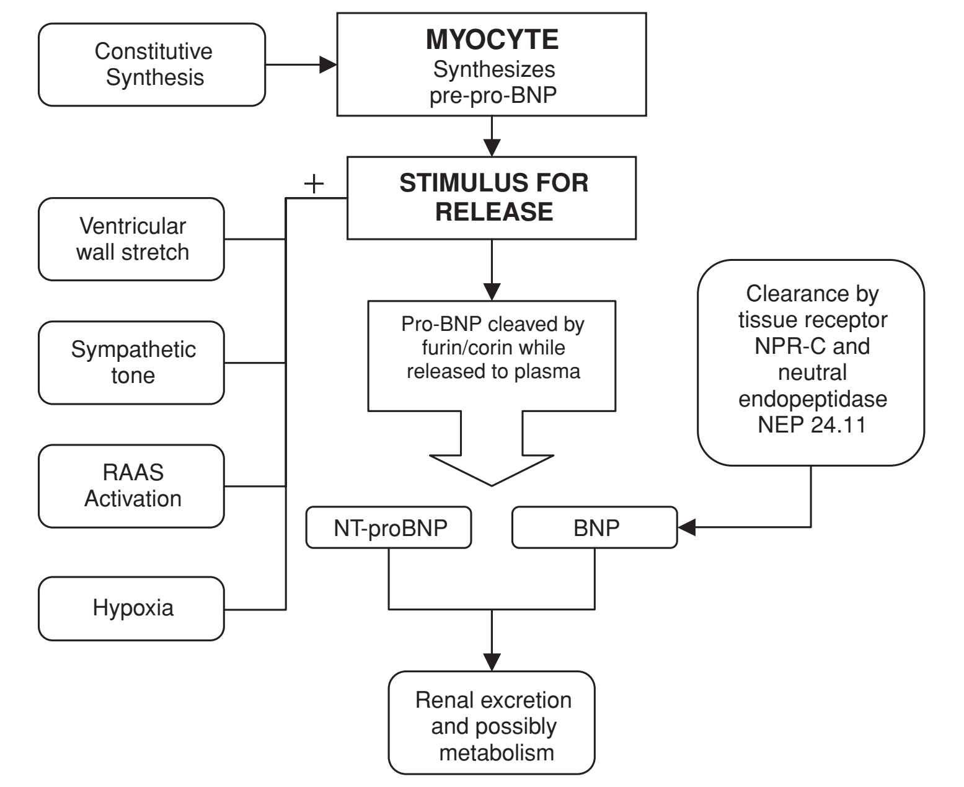
BNP và NT-pro BNP
Biomarkers in Heart Disease. American Heart Association. 2008: 95-115

Slide 26
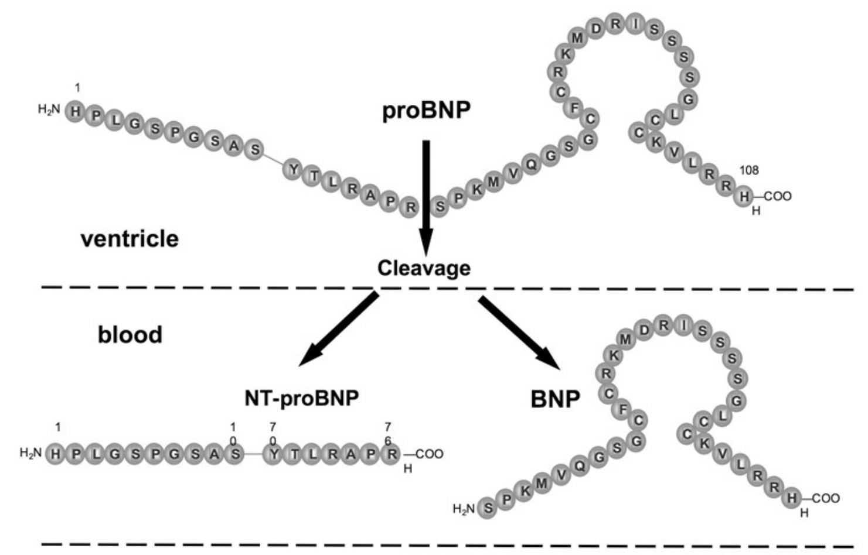
BNP và NT-pro BNP
Cardiovascular Biomarkers: Pathophysiology and Disease Management. Humana Press. 2006: 347-372

Slide 27
BNP và NT-pro BNP
Thời gian bán hủy khác nhau
BNP: 20 phút
NT-proBNP: 90 phút
Điểm cắt để chẩn đoán/loại trừ suy tim khác nhau
Nồng độ cao hơn trong suy tim cấp và lớn tuổi

Slide 28
Điểm cắt của peptide lợi niệu Na
Peptide | Điểm cắt | Độ nhạy (%) | Độ đặc hiệu (%) | PPV (%) | NPV (%)
Loại trừ suy tim mất bù cấp
BNP | < 30-50 pg/mL | 97 | * | * | 96
NT-proBNP | < 300 pg/mL | 99 | * | * | 99
MR-proANP | < 57 pmol/L | 98 | * | * | 97
Braunwald's Heart Disease: A Textbook of Cardiovascular Medicine. 11th Ed. Elsevier. 2019: 403-417

Slide 29
Điểm cắt của peptide lợi niệu Na
Peptide | Điểm cắt | Độ nhạy (%) | Độ đặc hiệu (%) | PPV (%) | NPV (%)
Chẩn đoán suy tim mất bù cấp
Chiến lược 1 điểm cắt
BNP | ≥ 100 pg/mL | 90 | 76 | 79 | 89
NT-proBNP | ≥ 900 pg/mL | 90 | 85 | 76 | 94
MR-proANP | ≥ 127 pmol/L | 87 | 79 | 67 | 93
Braunwald's Heart Disease: A Textbook of Cardiovascular Medicine. 11th Ed. Elsevier. 2019: 403-417

Slide 30
Điểm cắt của peptide lợi niệu Na
Peptide | Điểm cắt | Độ nhạy (%) | Độ đặc hiệu (%) | PPV (%) | NPV (%)
Chẩn đoán suy tim mất bù cấp
Chiến lược nhiều điểm cắt
BNP | < 100 pg/mL: loại trừ 100-400 pg/mL: vùng xám > 400 pg/mL: đưa vào | 90 * 63 | 73 * 91 | 75 * 86 | 90 8 74
NT-proBNP | ≥ 450 pg/mL cho tuổi < 50 ≥ 900 pg/mL cho tuổi 50-75 ≥ 1800 pg/mL cho tuổi > 75 | 90 | 84 | 88 | 66
MR-proANP | ≥ 104 pmol/L cho tuổi < 65 ≥ 214 pmol/L cho tuổi ≥ 65 | 82 | 86 | 75 | 91
Braunwald's Heart Disease: A Textbook of Cardiovascular Medicine. 11th Ed. Elsevier. 2019: 403-417

Slide 31
Điểm cắt của peptide lợi niệu Na
Peptide | Điểm cắt | Độ nhạy (%) | Độ đặc hiệu (%) | PPV (%) | NPV (%)
Bệnh nhân ngoại trú
BNP | < 20 pg/mL (không triệu chứng) < 40 pg/mL (có triệu chứng) | * | * | * | 96
NT-proBNP | < 125 pg/mL cho tuổi < 75 < 450 pg/mL cho tuổi ≥ 75 hoặc < 50 pg/mL cho tuổi < 50 < 75 pg/mL cho tuổi 50-75 < 250 pg/mL cho tuổi ≥ 75 | * * * * * | * * * * * | * * * * * | 98 91 98 98 93
MR-proANP | không rõ
*: không thể sử dụng; PPV: giá trị tiên đoán dương; NPV: giá trị tiên đoán âm
Braunwald's Heart Disease: A Textbook of Cardiovascular Medicine. 11th Edition. Elsevier. 2019: 403-417

Slide 32
BỆNH NHÂN NGHI NGỜ SUY TIM
(Khởi phát không cấp)
ĐÁNH GIÁ KHẢ NĂNG SUY TIM
Tiền sử lâm sàng:
Tiền căn BMV (NMCT, tái thông mạch vành)
Tiền căn tăng huyết áp
Phơi nhiễm thuốc/xạ gây độc tim
Sử dụng lợi tiểu
Khó thở tư thế/kịch phát về đêm
Khám lâm sàng
Ran ở phổi
Phù mắt cá chân 2 bên
Âm thổi ở tim
Tĩnh mạch cảnh dãn
Diện đập mỏm tim rộng/lệch ngoài
ECG
Bất kì bất thường nào của ECG
Tất cả đều không có
≥ 1 tiêu chuẩn
Peptide lợi niệu Natri không làm thường qui trong thực hành lâm sàng
Không suy tim:
Xem xét chẩn đoán khác
PEPTIDE LỢI NIỆU NATRI
NT-proBNP ≥ 125 pg/mL
BNP ≥ 35 pg/mL
Không
Có
SIÊU ÂM TIM
Bình thường
Nếu suy tim được khẳng định:
Xác định nguyên nhân và bắt đầu điều trị thích hợp
European Heart Journal, 37(27), 2129-2200

Slide 33
Nguyên nhân tăng peptide lợi niệu Na
Tim
Suy tim Hội chứng vành cấp Thuyên tắc phổi Viêm cơ tim Phì đại thất trái Bệnh cơ tim phì đại hoặc hạn chế | Bệnh van tim Bệnh tim bẩm sinh Rối loạn nhịp nhanh nhĩ và thất Giập tim Sốc chuyển nhịp hoặc ICD Phẫu thuật tim Tăng áp phổi
European Heart Journal, 37(27), 2129-2200

Slide 34
Nguyên nhân tăng peptide lợi niệu Na
Ngoài tim
Lớn tuổi Đột quỵ thiếu máu não Xuất huyết dưới nhện Rối loạn chức năng thận Rối loạn chức năng gan Hội chứng cận ung thư | COPD Nhiễm trùng nặng Bỏng nặng Thiếu máu Rối loạn nội tiết hoặc chuyển hóa nặng (cường giáp…)
European Heart Journal, 37(27), 2129-2200

Slide 35
ST2
ST2L (thụ thể xuyên màng ST2)
Thụ thể gắn kết với interleukin-33
Ức chế quá trình phì đại, sợi hóa, tái cấu trúc cơ tim
Có vai trò bảo vệ tim mạch
sST2 (ST2 hoà tan)
Từ tế bào cơ tim và tế bào nội mạc mạch máu
Cạnh tranh với thụ thể ST2L, gắn kết với interleukin-33
Làm mất tác dụng bảo vệ tim mạch của phức hợp interleukin-33 và ST2L

Slide 36
ST2
Nồng độ sST2 liên quan đến
Rối loạn chức năng tim mạch tiến triển
Sự tăng tái cấu trúc thất
Tăng nguy cơ tử vong.
Có vai trò quan trọng trong tiên lượng suy tim
Giúp dự đoán suy tim và tăng huyết áp trong tương lai

Slide 37
Galectin 3
Tiết ra bởi đại thực bào hoạt hóa
Có vai trò quan trọng trong phát triển và điều hòa tái cấu trúc và sợi hóa tim
Ưu thế hơn peptide lợi niệu natri trong tiên lượng suy tim
Có thể tiên đoán khởi phát suy tim ở người bình thường

Slide 38
KẾT LUẬN
Nhiều loại chất chỉ điểm sinh học khác nhau được sử dụng trong tim mạch
Troponin tim và CK-MB có vai trò quan trọng chẩn đoán và hướng dẫn điều trị NMCT
BNP và NT-proBNP được sử dụng và nghiên cứu nhiều nhất trên suy tim
Phân tích được kết quả các chất chỉ điểm sinh học giúp nhà lâm sàng đưa ra chẩn đoán và điều trị kịp thời cho bệnh nhân

Slide 39
CHÂN THÀNH CẢM ƠN

